Slide 1
UML概述
组长：徐浩达 组员：朱佩豪 黄舒翔 张浩翰 梅晨睿
SRA2022-G12

Slide 2
目录
1.1 什么是UML
1.2 UML的发展历程
1.3 UML的特点
1.4 UML的结构
1.5 UML的视图
1.6 UML的图
1.7 UML2.0新特性
1.8 系统开发阶段

Slide 3
什么是UML

Slide 4
什么是UML
UML是一种能描述问题、描述解决方案，起到沟通作用的语言。通俗地说，它是一种用文本、图形和符号的集合来描述项使生活中各种事物、活动及其之间关系的语言。

Slide 5
UML的发展历程

Slide 6
UML的发展历程
面向对象建模语言最早出现于20世纪70年代中期。
面向对象软件工程的概念最早由Booch提出，他是面向对象最早的倡导者之一。
Jacobson于1994年提出了OOSE方法，其最大的特点是面向用例。
1996年6月和10月Booch、RumBaugh、Jacobson发布UML0.9和UML0.91，并将UM重命名为UML

Slide 7
UML的特点

Slide 8
UML的特点
UML统一了Booch、OME等方法中的基本概念和符号。
UML吸取了面向对象领域中各种优秀的思想，其中也包括非OO方法的影响。
UML在演变过程中还提出了一些新的概念。

Slide 9
UML的结构

Slide 10
UML的结构
事物：事物是UML中重要的组成部分。
关系：关系把元素紧密联系在一起。
图：图是很多有相互关系的组。

Slide 11
UML中的事物
构建事物：UML模型的静态部分，描述概念或物理元素。
行为事物：UML模型图的动态部分，描述跨域空间和时间的行为。
分组事物：UML模型图的组织部分，描述事物的组织结构，主要由包来实现。
注释事物：UML模型的解释部分，用来对模型中的元素进行说明，解释。

Slide 12
UML中的关系
依赖：依赖是两个模型元素间的语义关系，其中一个元素发生变化会影响另一个元素的语义。
关联：关联指明了一个对象与另一个对象间的关系。
泛化：泛化是一种一般化-特殊化的关系，是一般事物和该事物较为特殊的种类之间的关系，子类继承父类的属性和操作，除此之外，子类还添加新的属性和操作。
实现：实现是类之间的语义关系，其中的一个类指定了由另一个类必须执行的约定。

Slide 13
UML的视图
UML的5种视图：用例视图、逻辑视图、并发视图、组件视图、配置视图

Slide 14
用例视图
用例视图主要强调从系统的外部参与者（主要是用户）的角度所看到或需要的系统功能。用例表示的是系统的一个功能单元，一个用例就是对系统的一个用法的通用描述。用例模型的用途主要是列举出系统中的用例和参与者，并指出哪个参与者参与了哪个用例的执行。用例视图是其他4种视图的核心，他的内容直接驱动其他视图的开发。

Slide 15
逻辑视图
逻辑视图也称为静态视图、结构模型视图，包括类图、对象图和包图。主要用于描述在用例视图中提出的系统功能的实现。与用例视图相比，逻辑视图主要关注系统的内部，它既描述系统的静态结构(系统中的类、对象及它们之间的关系)，也描述系统的动态协作关系。系统的静态结构在类图和对象图中进行描述，动态模型是在状态机图、时序图、通信图和活动图中进行描述。

Slide 16
并发视图
并发视图主要考虑资源的有效利用、代码的并行执行以及系统环境中异步事件的处理等。除了将系统划分为并发执行的控制以外，并发视图还需要处理线程之间的通信和同步。并发视图由状态机图、通信图以及活动图组成。并发视图的使用者是开发人员和系统集成人员。

Slide 17
组件视图
组件视图显示代码组件的组织结构，描述系统的实现模块及它们之间的依赖关系。组件指的是不同类型的代码模块，它是构造应用的软件单元。组件视图中也可以添加组件的其他附加信息，例如，资源分配或者其他管理信息。组件视图主要由构建图构成。组件视图的使用者是开发人员。

Slide 18
部署视图
部署视图也称为配置视图，主要显示系统的物理部署，它描述位于节点上的运行实例的部署情况。配置视图主要以配置图表示，配置视图还允许评估分配结果和资源分配。配置视图的使用者主要是开发人员、系统集成人员和测试人员。

Slide 19
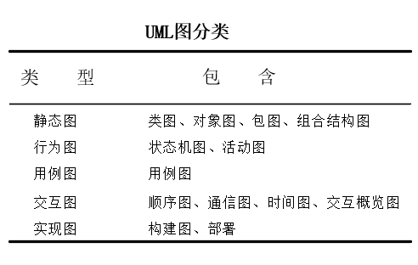
UML的图

Slide 20
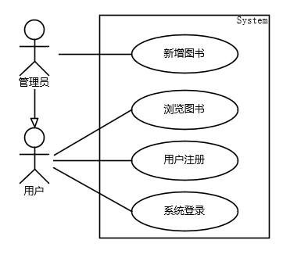
用例图
用例图从用户角度描述系统功能并指出各功能的操作者。用例图是UML中最简单也是最复杂的一种图。用例图展示了一组用例、参与者以及它们之间的关系，如右图。

Slide 21
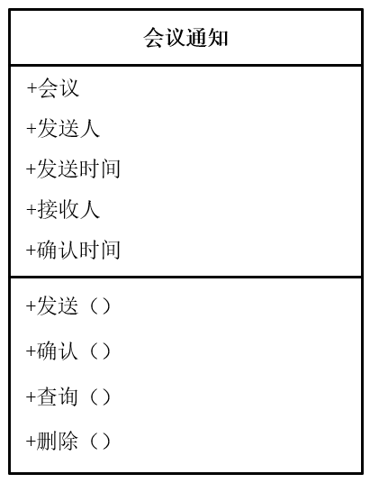
类图、对象图
类图
通过关系和类表示的类图，可以图形化地描述一个系统的设计部分，如右图。
对象图
对象图是类图的实例，几乎使用与类图完全相同的标识。它们的不同点在于对象图显示类的多个对象实例，而不是实例的类

Slide 22
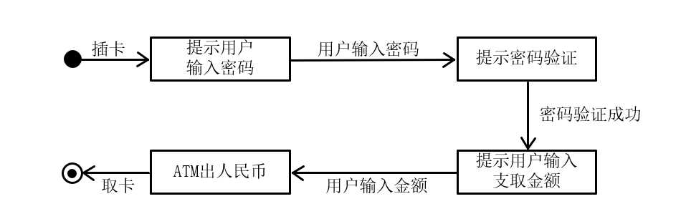
状态机图
状态机图描述一个实体基于事件反应的动态行为，显示了该实体是如何根据当前所处的状态对不同的事件做出反应的。

Slide 23
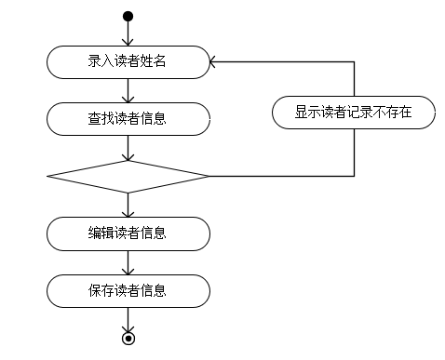
活动图
活动图记录了单个操作或方法的逻辑，或单个业务流程的逻辑。描述系统中各种动的执行顺序，通常用户描述一个操作中所要进行的各项活动的执行流程。同时，它也常被用来描述一个用例的处理流程，或者某种交互流程。

Slide 24
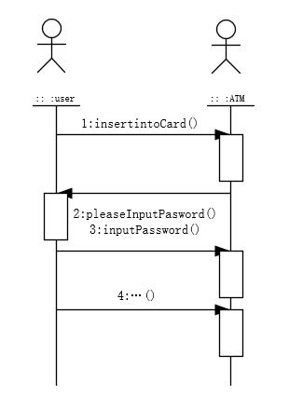
顺序图
顺序图描述了对象之间动态的交互关系，主要体现对象之间进行消息传递的时间顺序。
顺序图由一组对象构成，每个对象分别带有一条竖线，称作对象的时间线，它代表时间轴，时间向竖线下延展。

Slide 25
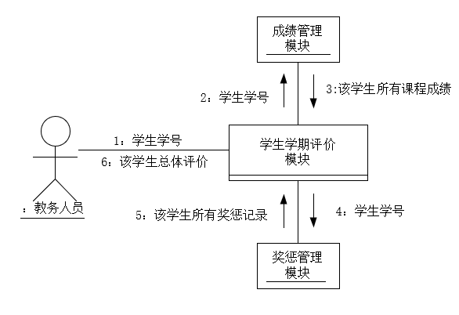
通信图
通信图用于显示组件及其交互关系的空间组织结构，它并不侧重于交互的顺序。通信图显示了交互中各个对象之间的组织交互关系以及对对象彼此知己的链接。
通信图没有将时间作为一个单独的维度，因此序列号就决定了消息及并发线程的顺序。

Slide 26
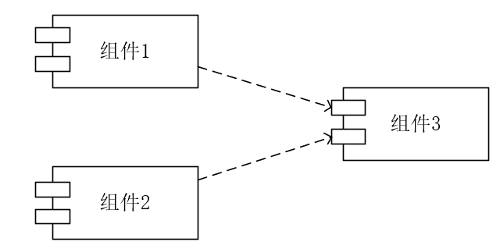
构件图
构件图也称组件图，描述代码部件的物理结构及个部件之间的依赖关系。构件图有助于分析和理解部件之间的相互影响程度。从构件图中可以了解各软件组件之间的编译器和运行时依赖关系。使用构件图可以将系统划分为内聚组件并显示代码自身的结构。

Slide 27
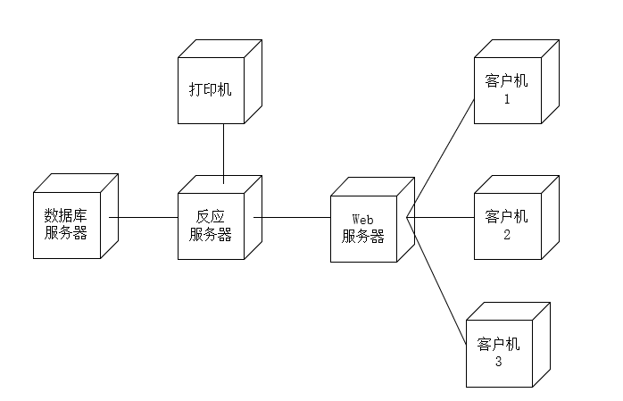
部署图
部署图也称配置图，描述系统中硬件和软件的物理配置情况和系统体系结构。
在配置图中用节点表示实际的物理设备，并根据他们之间的连接关系，将相应的节点连接起来，并说明其连接方式。

Slide 28
UML2.0新特性
UML2.0在可视化建模方面进行了许多改革和创新

Slide 29
UML2.0新特性
用例图
活动图
为每个用例增加了一个称为Subject的特征，这项特征的取值可以作为在逻辑层面划分一组用例的一项依据。
活动图接近于流程图，它增加了许多新特性。例如，泳道可以划分层次，增加丰富的同步表达能力，在活动图中引入对象等特性。
新特性
顺序图
构件图
组件本身内容的表述更清晰，包括组件所提供的接口、所要求的接口、组件之间的依赖关系通过“组装连接器”更加明确地表达等、
（1）允许顺序图中明确地表达分支判断逻辑。
（2）运行“纵向”与“横向”地对顺序图进行拆分与引用。
（3）提供“交互概况图”，可以直观表达一组相关顺序图之间的转向逻辑。

Slide 30
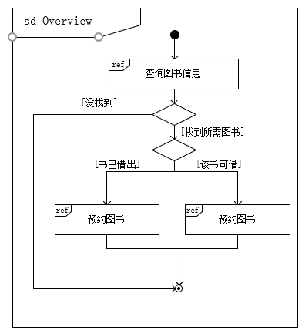
UML2.0中的新图
交互概况图
可以直观的表达一组相关顺序图之间的转向逻辑。UML1.x通常是通过活动图进行间接表达的。

Slide 31
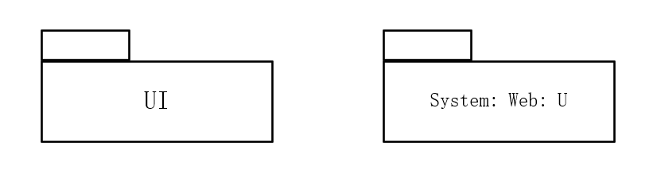
UML2.0中的新图
包图
展现模型要素的基本组织单元，以及这些组着单元之间的依赖关系，包括引用关系和扩展关系。在通用建模工具中，一般可以用类图描述包图中的逻辑内容。

Slide 32
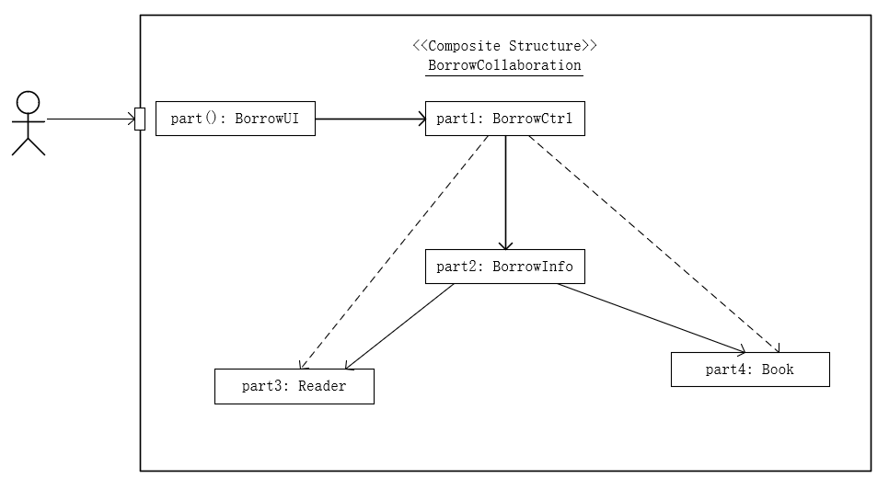
UML2.0中的新图
组合机构图
描述系统中的某一部分的内部内容，包括该部分与系统其他部分的交互点，这种图能够展示该部分内容“内部”参与者的配置情况。

Slide 33
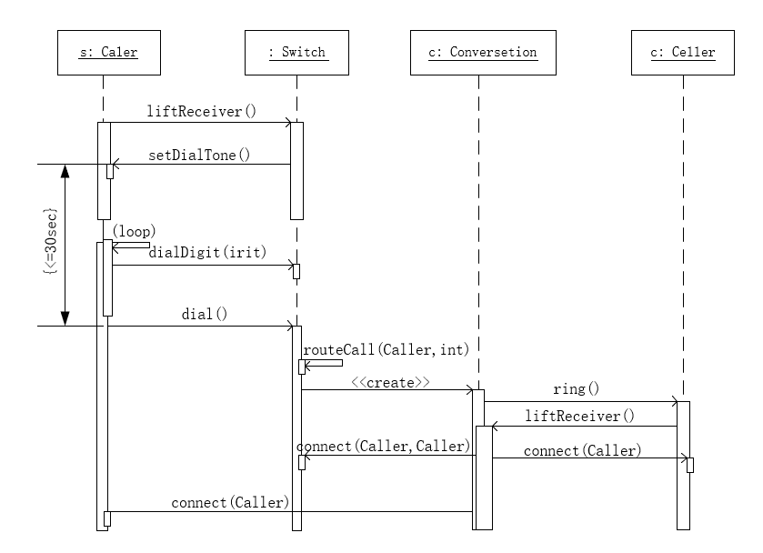
UML2.0中的新图
时间图
“时间图”是一种可选的交互图，展示交互过程中的真实时间信息，具体描述对象状态变化的时间点以及维持特定状态的时间段。

Slide 34
系统开发阶段
系统开发的五个阶段

Slide 35
系统开发阶段
需求分析
系统分析
了解需求，分析可行性、分析需求一致性
系统设计
将需求转换为系统的重要过程
测试阶段
对实现的程序代码模块进行检测
程序实现
通过程序语言，将所设计的内容转化为可以执行的软件系统

Slide 36
小结
UML
UML是一种可视化语言
UML组成
元素是UML中重要的组成部分
关系把元素紧密联系在一起
图是很多有相互关系的元素的组
UML元素、图
元素主要有类、接口、用例、组件、节点、消息、连接、状态、事件、活动等
5大类13种不同的图

Slide 37
问题
问题1、简述什么是UML
UML是统一建模语言，是一种可视化的面向对象建模语言，是一种用来对真实世界物理进行建模的标准标记，用图形方式表现典型的面向对象系统的整个结构。

Slide 38
问题
问题2、UML有哪些视图？
用例视图、逻辑视图、并发视图、组件视图、配置视图

Slide 39
问题
问题3、UML有哪些图？
用例图、类图、对象图、状态机图、活动图、顺序图、通信图、构件图、部署图、包图、组合结构图、交互概览图、时间图

Slide 40
问题
问题4、在下列给出的图中，哪些是静态图哪些是动态图？
状态机图、用例图、类图、活动图、顺序图、对象图、构件图、合作图、配置图
静态图：用例图、类图、对象图、构件图、配置图
动态图：状态机图、活动图、顺序图、合作图

Slide 41
问题
问题5、请说出视图与图的关系
视图和图是包含和被包含的关系。在每一种视图中都包含一种或多种图。

Slide 42
组员评分
徐浩达 87 制作ppt，参与ppt的资料收集
张浩翰 86 参与PPT的资料收集
黄舒翔 85 参与PPT的资料收集
朱佩豪 84 参与PPT的资料收集
梅晨睿 83 参与PPT的资料收集

Slide 43
参考资料
《UML2基础、建模与设计教程》 清华大学出版社 杨弘平等 2015年10月第1版

Slide 44
谢谢

